Slide 1
إستدامة بالتعاون مع ديم
عرض إستثماري لطلب تمويل بالريال السعودي بقيمة:
4,000,000 مقابل 10%

Slide 2
مقدمة
إستدامة هو مشروع تجاري يهتم بالمنتجات الصحية النسائية ونعمل على توزيع وترويج منتج مستورد ذو جودة عالية للسوق السعودي من سعر الجملة نبيعه تقريبا بنفس سعر الشراء المباشر من الموقع الإلكتروني لنفس المنتج (ديم) وأيضا سعر المنتجات المشابهة في السوق, في المقابل نتحمل تكلفة الشحن والجمارك والضريبة والتخزين والتوزيع والتوصيل لجميع مناطق المملكة.

Slide 3
سبب إختيار المنتجات الصحية النسائية؟
بالرغم من ربحية القطاع بشكل عام إلا أنه مهمل من ناحية الإستثمار والتطوير والسلع الموجودة في السوق عمرها التجاري طويل لكن جودتها حسب المعايير الصحية رديئة وتنوع المنتجات محدود جداً.
زمن العائد على الإستثمار قصير غالبا من سنة إلى سنتين.
طرح خيار جديد في السوق المحلي ذو جودة عالية يسمح للمستهلكين تجربة مختلفة.
نطمح أن نستحوذ على حصة في السوق السعودي بما أن منافسينا قدامى والأفكار الجديدة جذابة للمستهلك.

Slide 4







ديم
BLEED RED. THINK GREEN.
الشركة لديها أكثر من ألفين مراجعة للمنتج وأغلبها تذكر بأن جودة المنتج ممتازة والشركة حاصلة على جوائز محلية تشيد بعملهم في الإبتكار والإستدامة.
لدينا اتفاقية غير ملزمة للشراء بسعر الجملة ونرغب بتعزيز الإتفاقية بشراء حصة من الشركة.
منافسين السوق الحديثة والتقليدية:
شركة ربحية بريطانية صغيرة تبتكر منتجات صحية نسائية مستدامة وفق معايير عالية تشمل الأداء, المسؤولية والشفافية حسب شهادة مؤسسة بي.
لديها مجموعة من المنتجات عالية الجودة ولكننا نركز ونهتم ببعضها فقط, لأننا نظن أنها ستلقى قبول ورواج في السوق منها:
الفوط القماشية قابلة للغسل وإعادة الإستخدام.
سُدادات القطن العضوي.
كلوتات داخلية قابلة للغسل وإعادة الإستخدام.
منتجات أمريكية
منتج سعودي
منتج كوري
منتج سعودي

Slide 5
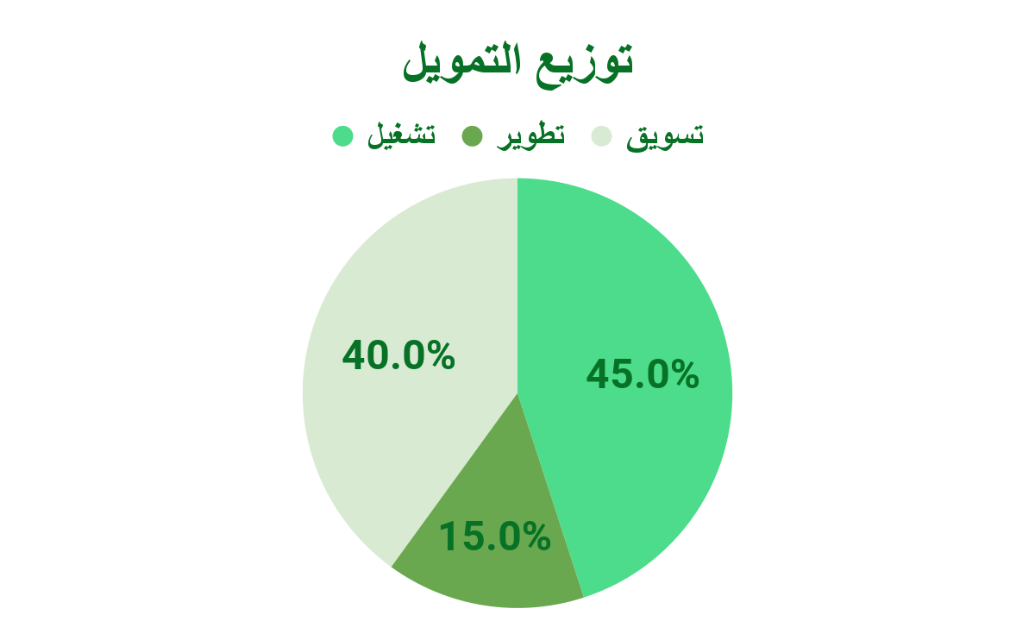
الأرقام
نستهدف شريحة كبيرة من النساء من عمر المراهقة إلى اليأس. إجمالي عدد النساء اللاتي يعشن في المملكة لا يقل عن 12مليون، متوسط أعمارهم 29 سنة.
مبدئيا نحتاج عملية شرائية واحدة أعلى من متوسط النطاق السعري للمنتجات من كل مستهلك لتحقيق التقييم الجديد للشركة.
نتوقع عدة عمليات شراء في الشهر الواحد بسبب تباين أوقات الدورة الشهرية للنساء ونستهدف 5% من التعداد السكاني بما يعادل:
600,000 عملية شرائية
أُفضّل نحصل على التمويل من جهة مؤسسية واحدة أو جهتين ولا أمانع من مشاركة أربعة مستثمرين بنسبة 2.5% من التمويل.
Sales Projections
Month | Units | Sales SAR
1 | 1000 | 198,000
6 | 1500 | 297,000
12 | 2100 | 415,000
18 | 2700 | 534,000
total | 33,300 | 6,593,400
النطاق السعري للمنتجات يتراوح ما بين:
160 - 52 ريال سعودي للوحدة
أكتوبر الماضي بديت المشروع بالتمويل الذاتي من راتبي لكن استطعت فقط توفير المخزون والعمل بميزانية بسيطة للإعلان عن المنتج في جولاي2024 بعنا 20 وحدة منها عملية شراء قبل البدء بالإعلانات.
قيمة الديون هي صفر. لم يسبق لي الإستدانة للمشروع إلا من العائلة ودفعت قيمة المال لهم.
احتاج نبيع 1000 وحدة شهريا بمعدل نمو 10% لكل شهر, موضح بالجدول توقعات المبيعات.

Slide 6
70%
بما إننا ما نعرف حجم السوق الفعلي لكن نفترض فقط خمسة ملايين امرأة في السعودية تشتري بـ 20 ريال في الشهر كحد أدنى وهذا يساوي:
100,000,000
ريال سعودي
تواجهنا مشكلة السعر المرتفع خاصة بأن المنتج جديد ويتطلب جهد لإعادة الإستخدام وراح نحل هالمشكلة على مرحلتين:
خفض السعر بالتعاون مع الموزع.
خفض السعر بالتعاون مع شركة التأمين.
هي نسبة هامش الربح وتقارب نفس هامش ديم غير إننا نتحمل تكاليف إضافية فزيادة 10% مبررة, غير أن هذه هي هوامش الربح في قطاع المنتجات الصحية النسائية. ديم باعت علينا بسعرين مختلفة راح أحاول أتفاوض معهم على السعر الأقل.

Slide 7
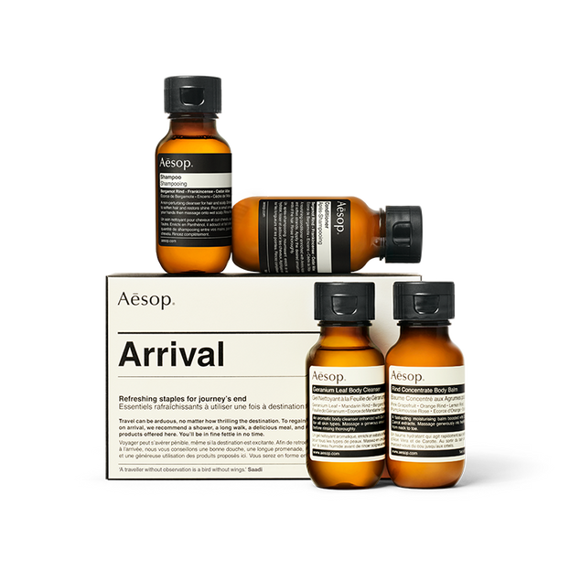


المرحلة الأولى
نجهز نوعين من المجموعات التجريبية بقيمة 198 ريال من أصل سعر 248 ريال وفرق السعر يتحمله الموزع.
آمازون كانت عندهم حملة ترويجية تخفض50 ريال كحد أعلى إذا تم الشراء عن طريق التطبيق. وحاليا نعمل معهم من خلال نموذج عمل B2B2C
مثال على المجموعات التجريبية أو ماهو معروف تجاريا بـ Starter-Set

Slide 8


المرحلة الثانية
عقد إتفاقية مع أحد شركات التأمين لها عدد عملاء يغطي المستهدف من عملاء ديم. ونعمل على خصم نصف قيمة السعر بحيث يغطي التأمين نصف القيمة لشراء مرة واحدة، العدد الكافي للمستخدم الواحد بحد أعلى400 ريال سعودي.
ويتغير النطاق السعري إلى:
80 - 26 ريال سعودي للوحدة.
وتبقى الأسعار نفسها بدون التأمين لبقية العملاء.

Slide 9




الدعاية والإعلان
نحتاج أن تكون تجربة العميلة تراكمية, تظن بأن المنتج هو إختيارها وليس مروج له بكثافة.
نرغب في توفير خيار جديد مختلف وجودته عالية في السوق ويكون متاح للجميع.
نخطط أن الميزانية المصروفة تعزز اسم المنتج في السوق على المدى الطويل, ولهذا ممكن تكون النتيجة بطيئة لكنها قيّمة بمرور الزمن.
الإعلانات من خلال:
إعلانات جوجل
النوادي الصحية
أطباء النساء والولادة: من خلال توعية موجهة للمستخدمين وخاصة بأن السُدادات منتج لا يستخدمه الكثير.
متجر جديد متخصص في الملابس الداخلية الفاخرة
سوبرماركت
المطار
توصيات العميل أو مشاركة التجارب
هدف شخصي بالعمل مع نايك

Slide 10
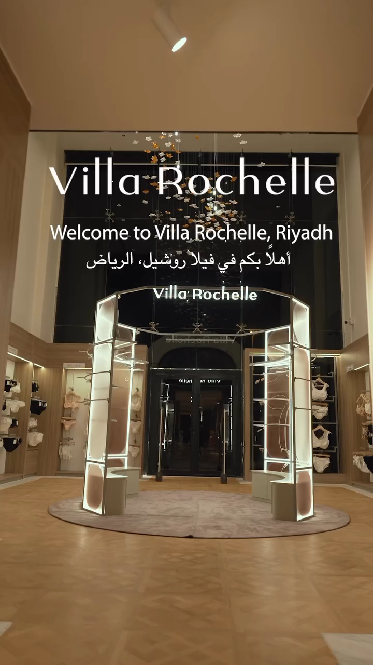
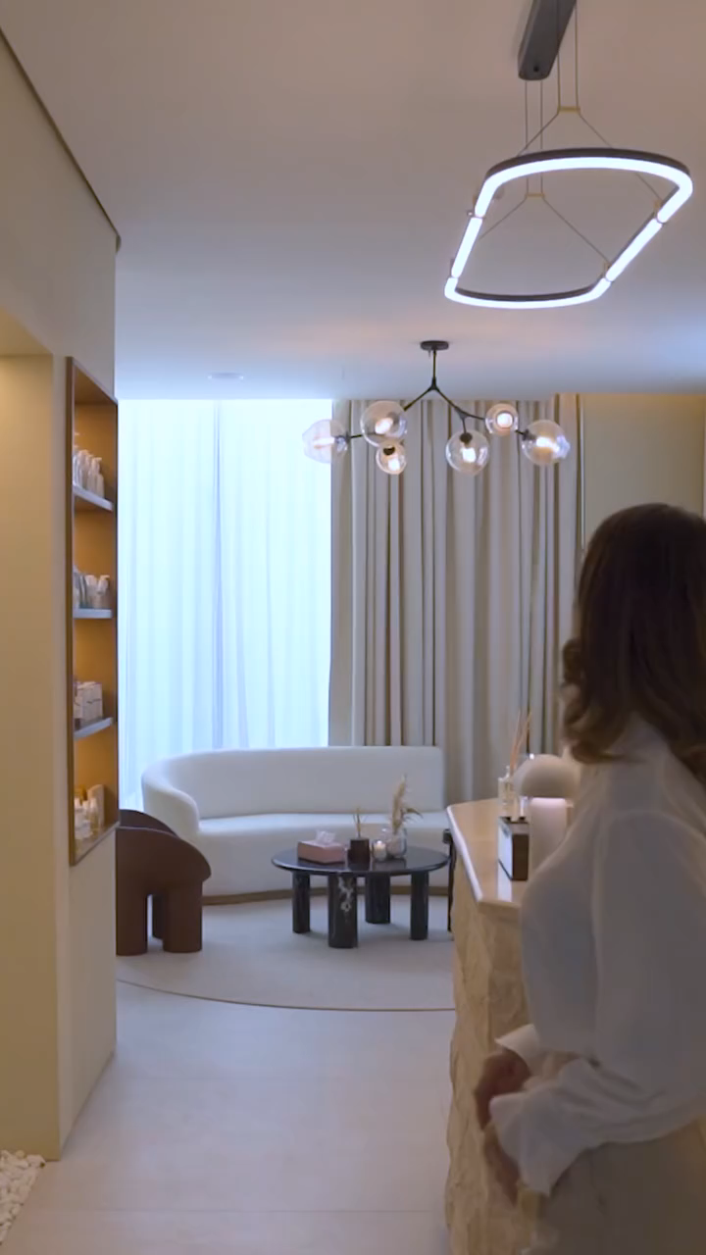


أمثلة على بعض المشاريع التجارية
يكون عملائها 100% نساء.

Slide 11
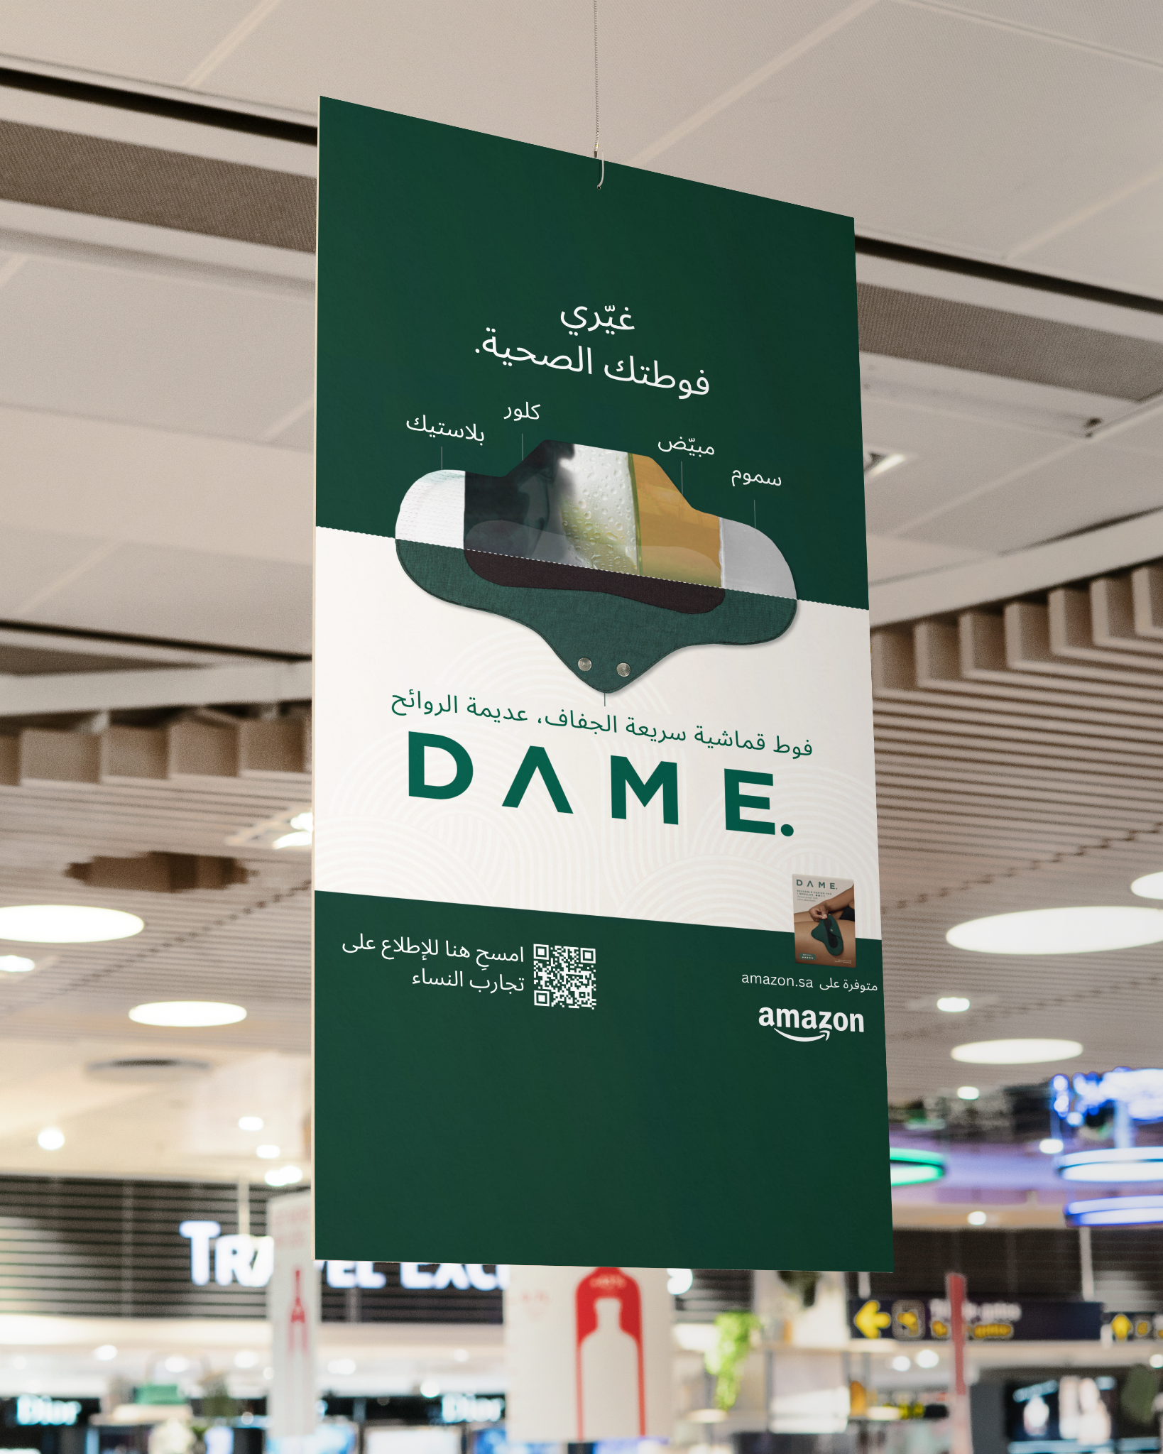

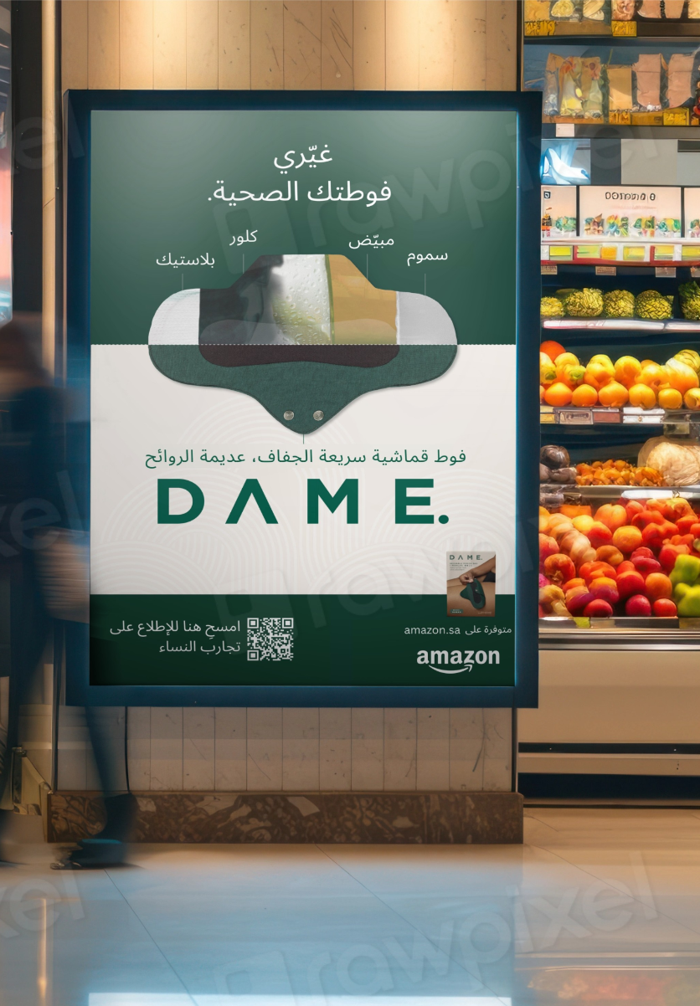
أمثلة على الدعاية التسويقية في السوبرماركت:

Slide 12




التطوير و ملاحظاتي
احتاج إنشاء سجل تجاري للمؤسسة, السجل القديم مشطوب ووثيقة العمل الحر رفضت أكثر من مرة. السجل ينشأ لحظيا إذا كان الإسم التجاري متاح وقيمته 200 ريال فقط.
ارغب في تطوير أحد أفراد فريق العمل بالتدريب في المحاسبة, مبدئيا يكفي إتمام برامج الهيئة التمهيدية لكننا نرغب في الحصول على ترخيص فني محاسبة.
للتوسع والحصول على عملاء أكثر نرغب في إنشاء متجر في شوبيفاي لأن آيهرب يملك برنامج Partner with iHerb لدعم الأعمال التي تملك متاجر في شوبيفاي بحيث تعرض البضاعة على موقعها محليا ودوليا.
غسيل الملابس يعتبر عمل روتيني وهذه الأعمال تبطئ وتيرة الوقت و تعطي شعور بالإنجاز وتهدّئ الجهاز العصبي. غير أن الملابس الداخلية صغيرة غسلها لا يعتبر عمل شاق.
لم اعرض تفاصيل دقيقة للمنتجات لأن لي مدونة تشرح بالتفصيل عن كل منتج.
شركة أمريكية صغيرة متخصصة في منتجات الصحية النسائية نشروا ببداية السنة الميلادية أن تم الإستحواذ عليها مقابل 380 مليون دولار.
جربنا كثير من المنتجات لكن أحدها له ميزة نتوقع بأن تنال على إعجاب الكثير وخاصة بأن الشركة لا تملك حقوق ملكية فكرية في السعودية, ونرغب تطويره بما يناسب تفضيلنا و نفكر بتوطين الصناعة على المدى البعيد.
لاحظت بأن شركة الويز أضافت فوط من القطن العضوي لمجموعة منتجاتها التقليدية وهذا يدل على توجه عملائها للخيار الأفضل.
لاحظت إعلانات محلية من منتجات تقليدية مثل ألويز وفام خاصة بعد دخول منافسين جدد في القطاع مثل شركة سي.

Slide 13
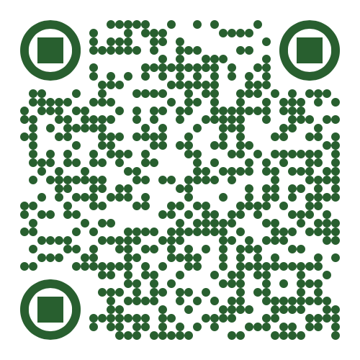
فريق العمل
مرام الجعيد
بكالوريوس رياضيات ومحاسبة تحت التدريب هي شريك بالمال والتسويق والتطوير.
هنوف الجعيد
بكالوريوس علوم من جامعة الملك سعود. عملت في المجال القانوني والإستشارات الإدارية, حصلت على تدريب للمحاسبة في ألمانيا وبعض دورات هيئة المحاسبين القانونيين. تتطلع لدراسة القانون في الولايات المتحدة الأمريكية.
أميرة الجعيد
دبلوم تصميم جرافيكي من جامعة هيرتفوردشاير. متمكنة من برامج التصميم و درست وعملت تصاميم إحترافية في تجربة و واجهة المستخدم. بالإمكان الإطلاع على أعمالها في حسابها عبر اللينكد إن:
Amirah AlJuaid LinkedIn
لإتمام العمل على أكمل وجه نحتاج:
محامي يفضل مرخص من القانون الإنجليزي
مدقق
مصور محترف
للإطلاع على المدونة و الحصول على تفاصيل المنتجات:

Slide 14

شكر!
استرشدت بدليل Y Combinator للتقييم لكن هذه تجربتي الأولى لطلب تمويل. فضلاً تحديد موعد لي في يوم 7 نوفمبر أو أي يوم بعده.
جهزّت عينات مجانية للمستثمرين فقط.
للتواصل معنا:
هنوف الجعيد
إستدامة
الرياض, المملكة العربية السعودية
hanoufaljuaid@gmail.com
www.weardame.com

